Slide 1


데이터마이닝 발표자료
20201634 전민혁

Slide 2
개요
데이터셋 소개
데이터 전처리
학습
제출

Slide 3
데이터셋 소개
에콰도르의 [Favorita](https://www.corporacionfavorita.com/)사 슈퍼마켓 매장들의 2013-01-01일부터 2017-08-15까지의 판매 데이터입니다.
기본적으로 id, date, store_nbr, family, sales, onpromotion에 대한 데이터가 주어져 있습니다.
그 외 transections, oil, holidays에 대한 데이터가 있습니다. 해당 데이터로 더 정밀하게 예측을 수행합니다.
위 데이터들로 모델을 생성한 뒤 2017-08-15부터 2017-08-31까지 date, store_nbr, family, onpromotion의 데이터가 있는 test.csv 파일로부터 sales를 예측합니다.

Slide 4
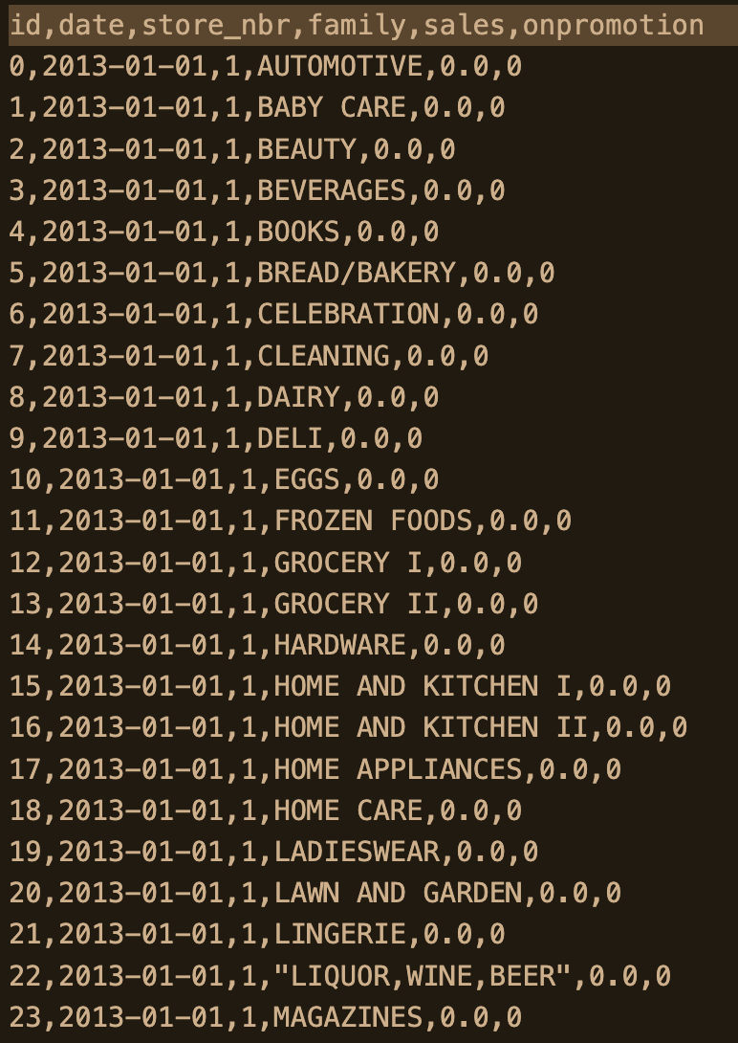
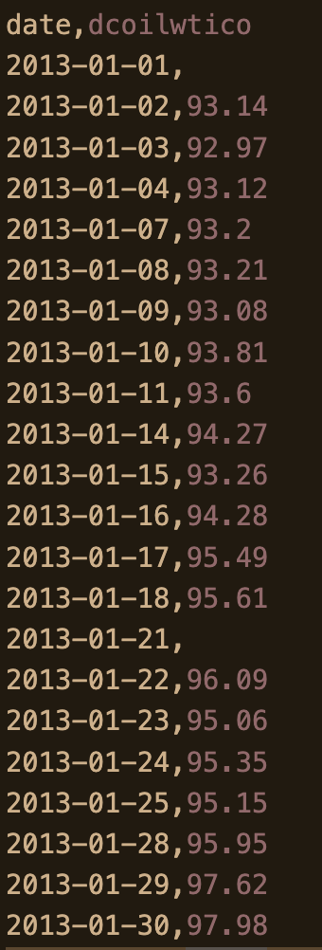
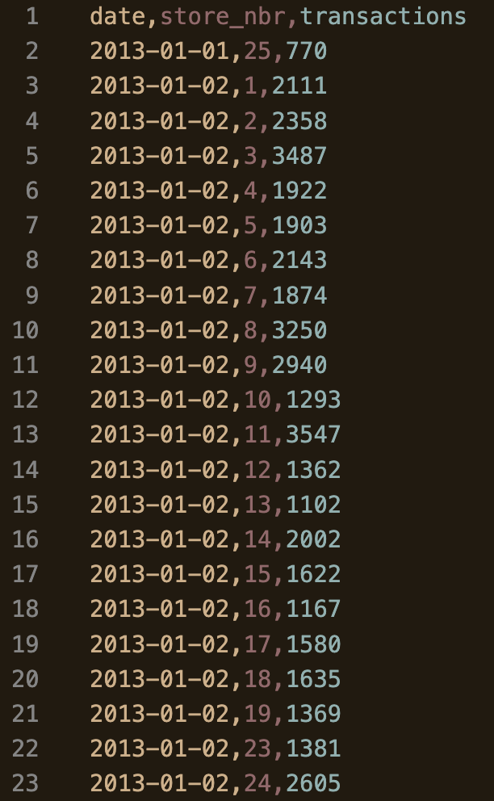
데이터 전처리
train.csv 의 데이터에 oil.csv, transaction.csv의 데이터를 merge하여 이용하였습니다.
이때 다음 문제가 발생
oil.csv에 값이 없는 경우 발생
transaction.csv의 데이터중
없는 값들이 있음
3) date, family열은 학습이 불가능
train.csv
oil.csv
transaction.csv

Slide 5
데이터 전처리
1) train.csv의 행에 존재하는 날짜중 oil.csv에 존재하지 않는 날짜가 존재

Slide 6
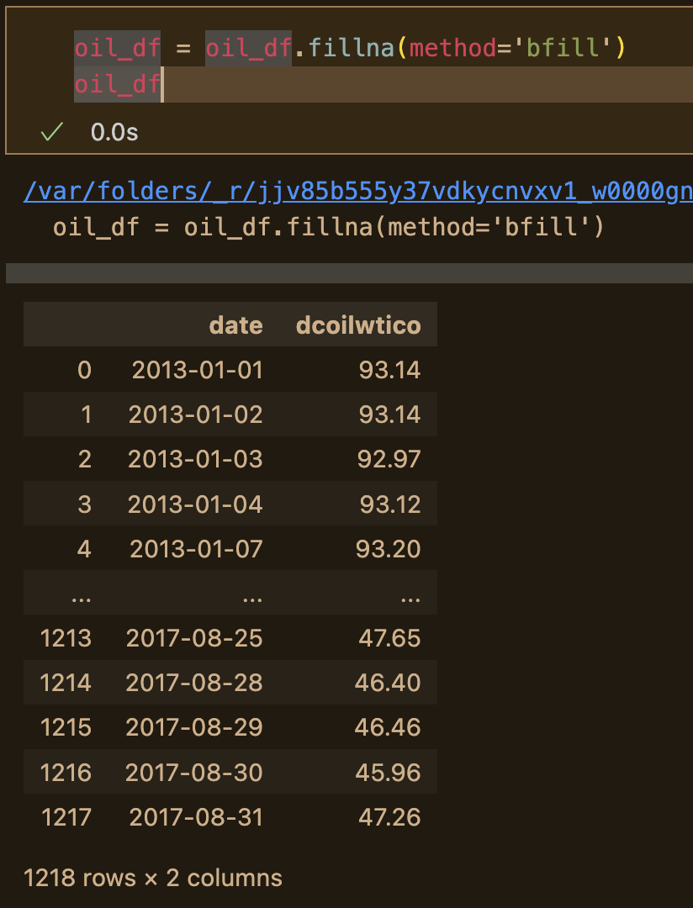
데이터 전처리
1) train.csv의 행에 존재하는 날짜중 oil.csv에 존재하지 않는 날짜가 존재
기름값이 하루아침에 변하기는 힘드므로
전날 혹은 다음날의 데이터로 채웠습니다.

Slide 7
데이터 전처리
2) transaction.csv의 데이터중 없는 값들이 있음
옆의 예시에서는 2013년 1월 1일의 데이터중
25번째 매장의 데이터만 존재함
train.csv
transaction.csv

Slide 8
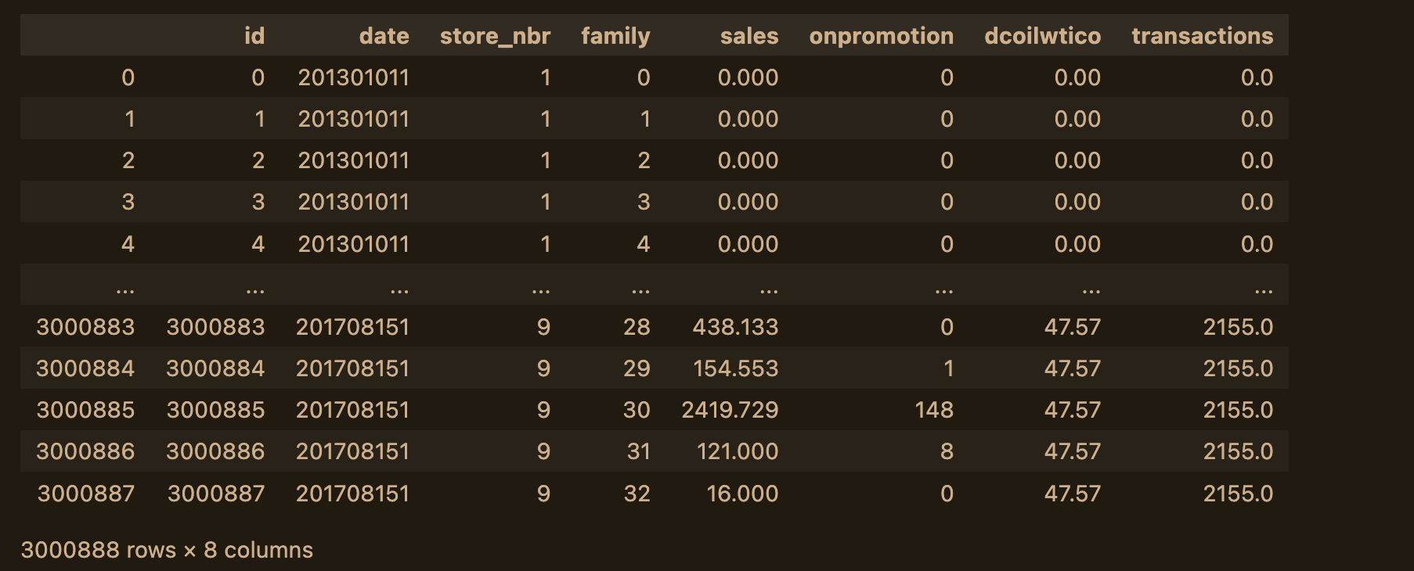
데이터 전처리
2) transaction.csv의 데이터중 없는 값들이 있음
transaction과 train에 해당하는 데이터프레임을 merge 한 뒤 데이터를 살펴보면 transaction이 존재하지 않는 날은 예측하고자 하는 sales 또한 0이다.

Slide 9
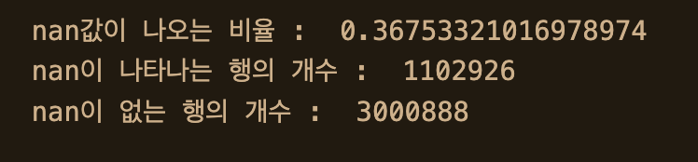
데이터 전처리
2) transaction.csv의 데이터중 없는 값들이 있음
또한 NaN이 나타난 데이터를 제외하더라도 데이터가 충분하다고 판단하였음

Slide 10
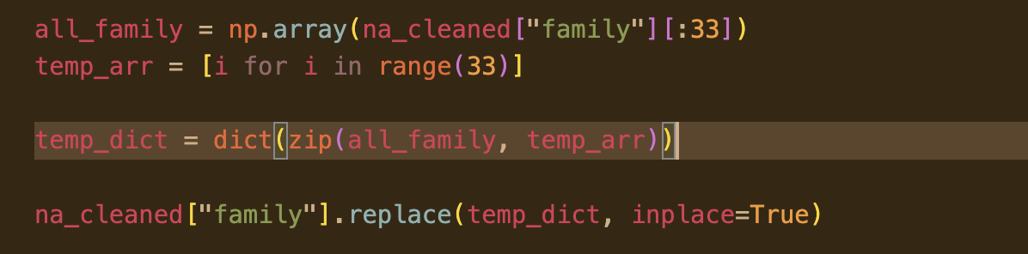
데이터 전처리
3) date열은 날짜, family열이 문자열 데이터이다.
Family(판매 품목)은 33개의 품목이 순서대로 정렬되어 있으므로 0부터 32까지의 정수를 분배하였음

Slide 11
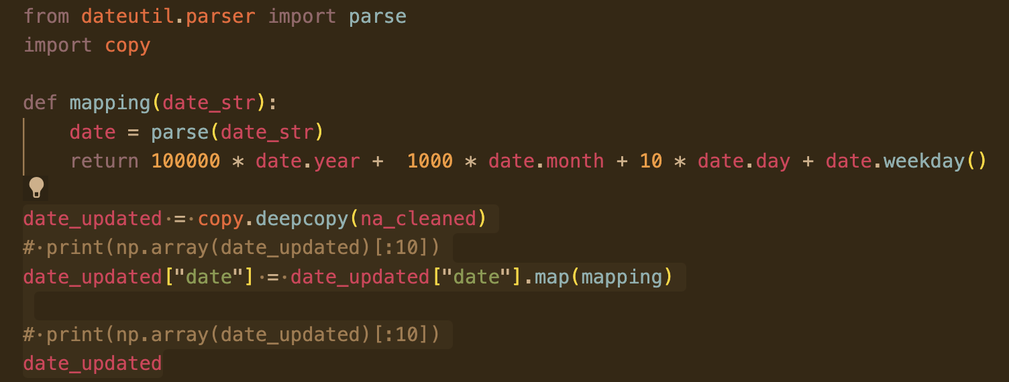
데이터 전처리
3) date열은 날짜, family열이 문자열 데이터이다.
년, 월, 일, 요일에 각각 100000, 1000, 10, 1의 자리를 분배함

Slide 12
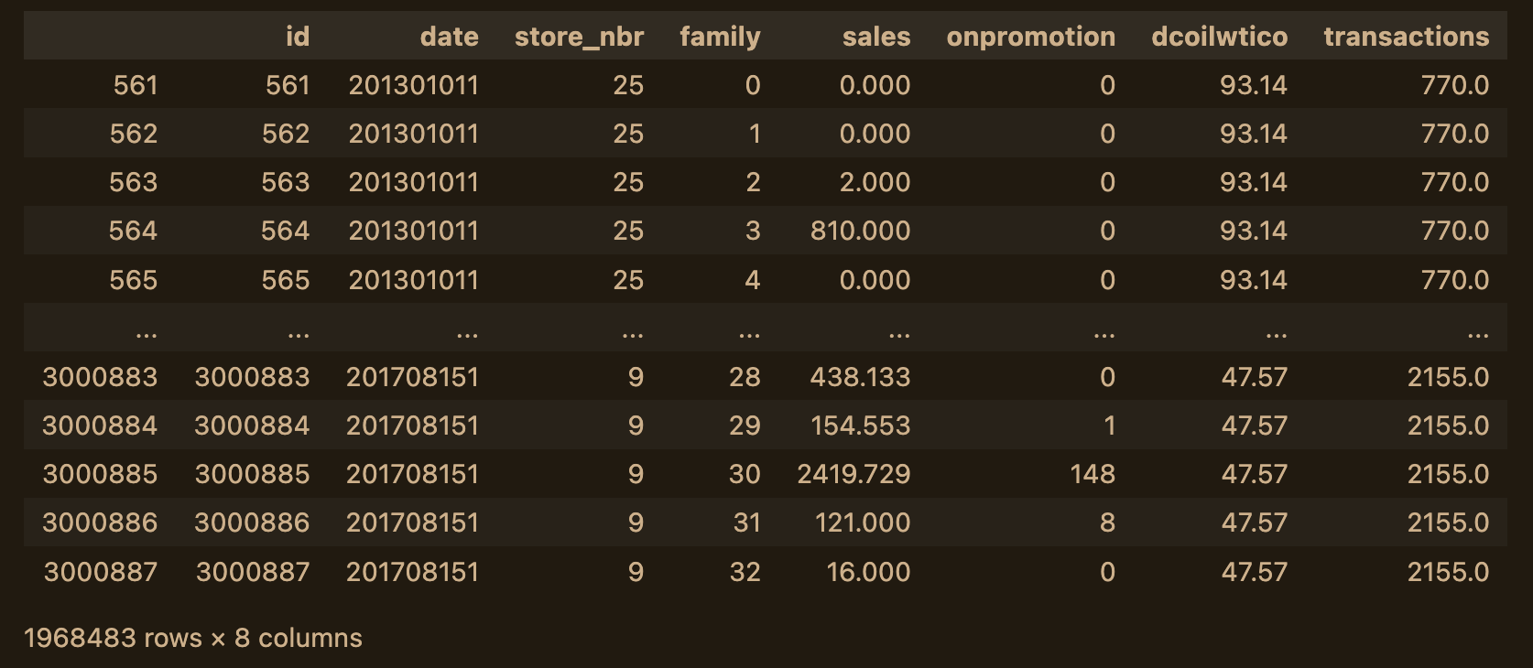
데이터 전처리
전처리 완료 후 데이터

Slide 13
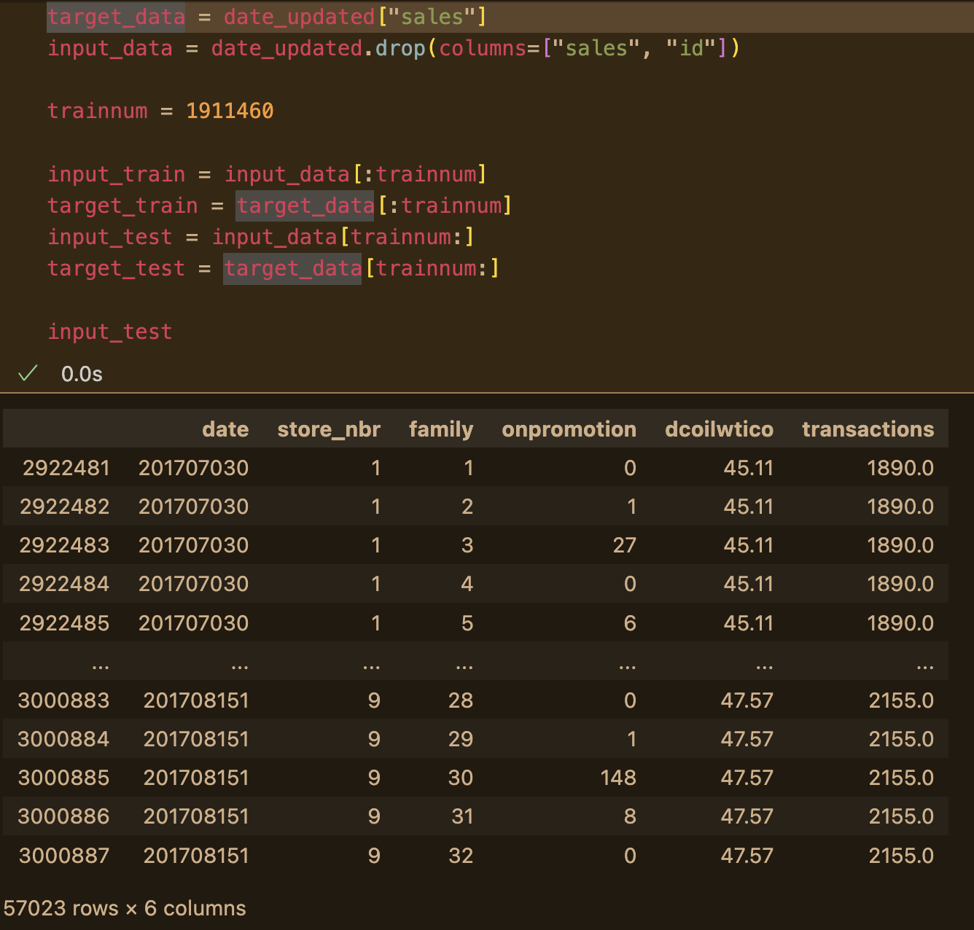
데이터 전처리
이후 학습하는데 필요 없는 id열을 제거,
Target data인 sales를 분리해 주었음
학습에 이용되는 200만개 가량의 데이터 중 5만개 정도를 테스트 데이터로 분리하였다.
(2017년 7월 3일부터 8월 15일까지의 데이터를 테스트 데이터로 활용함)

Slide 14
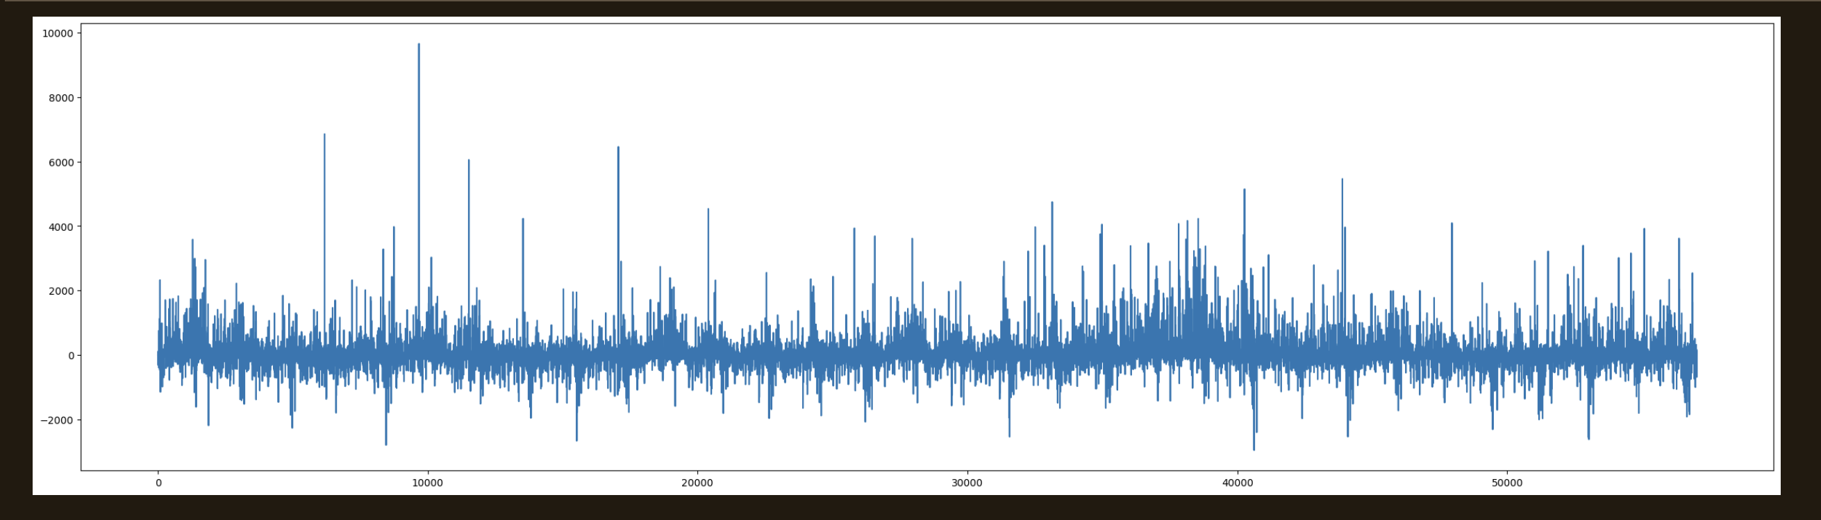
학습
lightgbm으로 학습을 진행하였다.
1달 반 가량의 판매량 예측에서 오차값은 평균 -18달러가 나왔다.

Slide 15
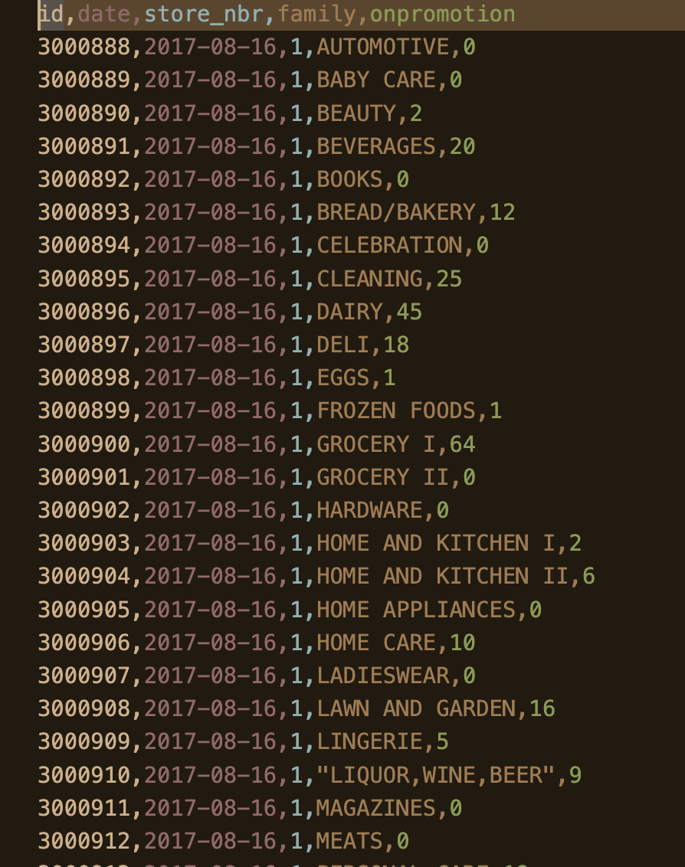
제출
test.csv파일의 id, date, store_nbr, family, onpromotion 를 바탕으로 sales(달러) 를 예측합니다.
이때 test.csv에는 transaction과 oil에 대한 데이터가
존재하지 않아 훈련시킨 모델을 학습시키기 어려움
이때 oil과 transaction에 대한 모델을 따로 만들어
학습시키고 이를 다시 sales를 예측하는데 이용한다.
test.csv

Slide 16
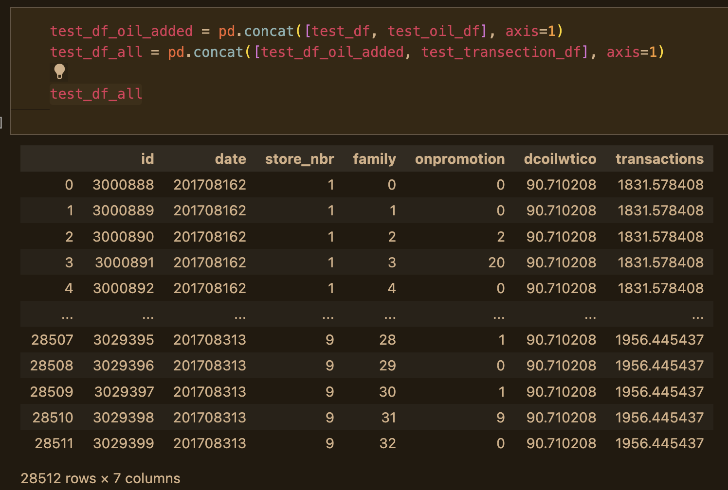
제출
학습시킨 Dcoilwtico(oil 데이터)와 transaction을 test.csv 데이터에 합쳐주었다.

Slide 17
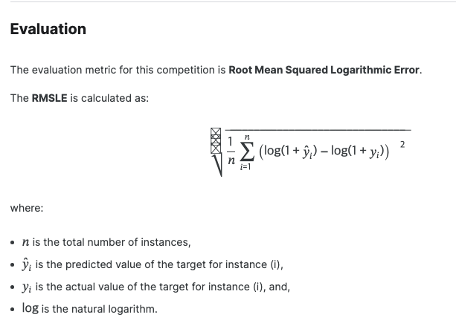
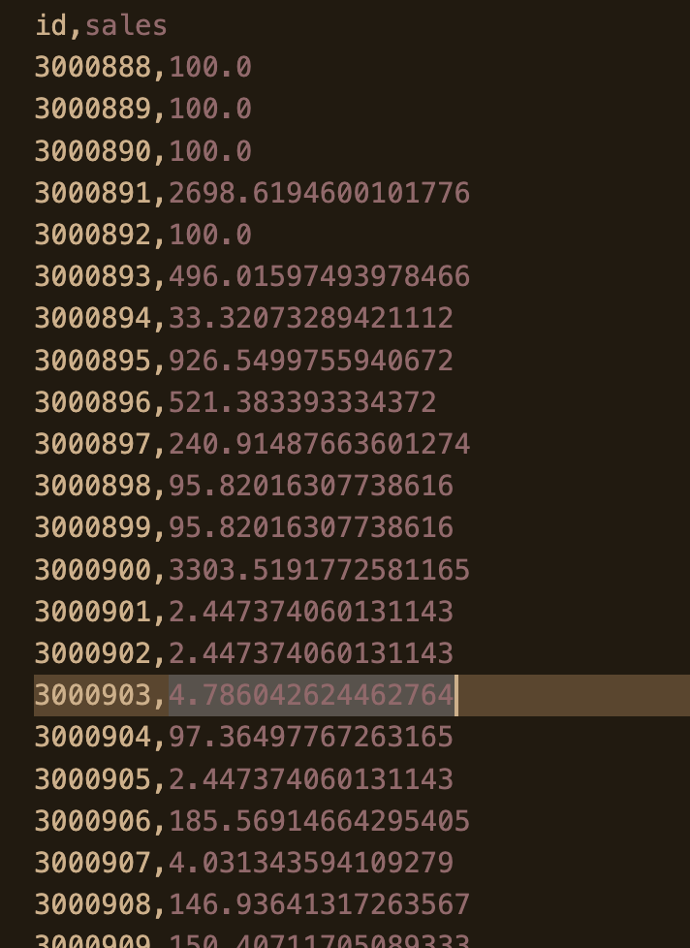
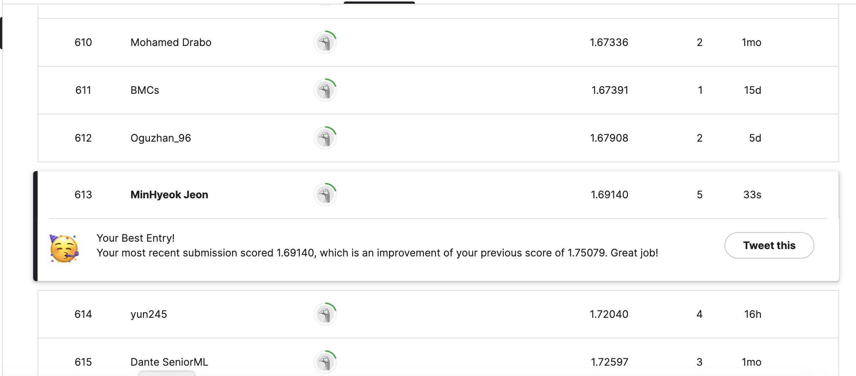
제출
최종 결과를 csv 파일로 제출
Root Mean Squared Logarithmic Error로 평가됨 Leaderboard의 728명중 613등

